Slide 1
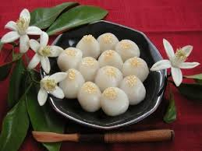
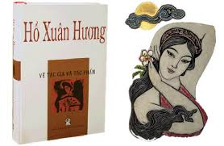
Bài 7 - Tiết 22: Văn bản
BÁNH TRÔI NƯỚC
Hồ Xuân Hương

Slide 2
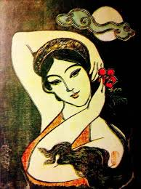
1. Tác giả
BÁNH TRÔI NƯỚC
Hồ Xuân Hương ( ? - ? ) sống ở cuối TK XVIII – đầu TK XIX
Quê: Quỳnh Đôi, Quỳnh Lưu, Nghệ An
Là nữ sĩ tài danh hiếm có trong nền văn học trung đạị Việt Nam.
Viết về cuộc sống đời thường và người phụ nữ trong xã hội xưa
Cuộc đời, số phận, tình duyên lận đận.
Sự nghiệp sáng tác: chữ Hán và chữ Nôm
Được mệnh danh là Bà chúa thơ Nôm

Slide 3
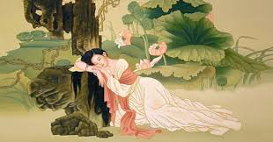
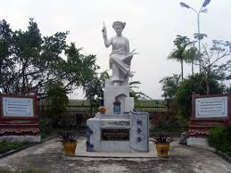
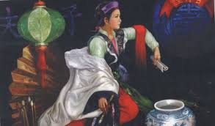
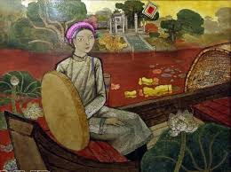
HỒ XUÂN HƯƠNG

Slide 4
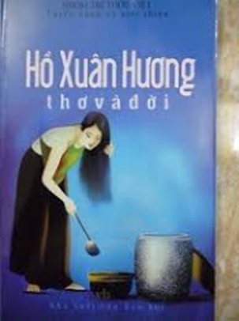
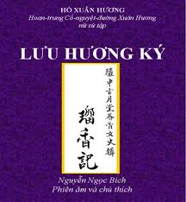
TÁC PHẨM ĐI CÙNG NĂM THÁNG

Slide 5
2. Tác phẩm
Thể thơ: Thất ngôn tứ tuyệt – Viết bằng chữ Nôm
Đề tài: Vịnh vật - Vịnh chiếc bánh trôi nước
Phương thức biểu đạt: Biểu cảm, miêu tả.
Bố cục – kết cấu: Đa nghĩa
Thân em vừa trắng lại vừa tròn
Bảy nổi ba chìm với nước non
Rắn nát mặc dầu tay kẻ nặn
Mà em vẫn giữ tấm lòng son.

Slide 6
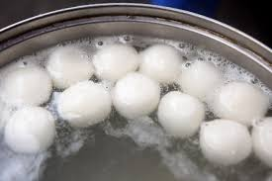
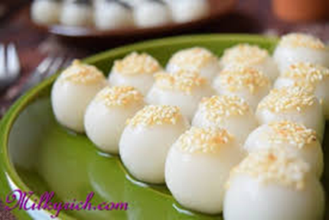
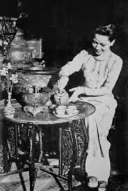
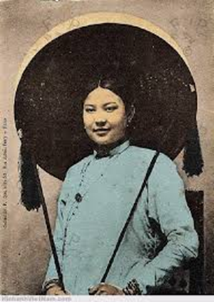
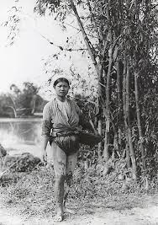
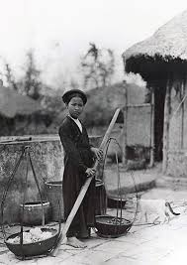
- Nghĩa thứ nhất (nghĩa đen): Tả thực chiếc bánh trôi nước.
- Nghĩa thứ hai (nghĩa bóng): Khắc họa vẻ đẹp, phẩm chất và thân phận, cuộc đời của người phụ nữ trong xã hội xưa

Slide 7
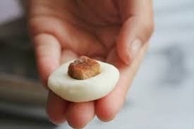
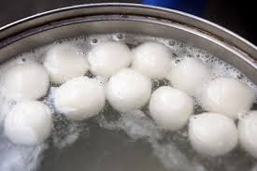
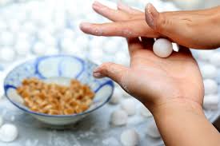
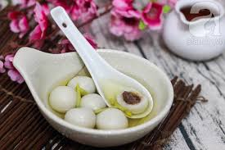
Màu sắc: Vỏ trắng, nhân đỏ son
Hình dáng: Tròn
Cách nấu:
Chín – nổi
Sống – chìm
Kĩ thuật làm bánh: Tay khéo - rắn
Tay vụng - nát
Thành phẩm:
Hương vị ngon ngọt, dẻo thơm
Tả thực cách làm chiếc bánh trôi nước

Slide 8
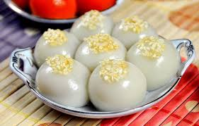
1. Hình ảnh chiếc bánh trôi nước.
Thân em vừa trắng lại vừa tròn Bảy nổi ba chìm với nước non Rắn nát mặc dầu tay kẻ nặn Mà em vẫn giữ tấm lòng son.
Miêu tả chiếc bánh trôi cụ thể, chân thực, sinh động.
Nghệ thuật:
- Nhân hóa, mô típ: “ Thân em ”
- Cặp quan hệ từ: “ Vừa…vừa…”
- Thành ngữ: “ Bảy nổi ba chìm ”
- Từ trái nghĩa: “ Rắn – nát ”
Tình yêu và sự trân trọng món ăn bình dị, dân dã,
mang đậm bản sắc dân tộc.

Slide 9
2. Hình ảnh người phụ nữ trong xã hội xưa.
Cách xưng hô “Thân em”: Vừa dịu dàng, khiêm tốn
Vừa nhỏ bé, đáng thương.
“ Trắng – tròn” : Nhan sắc mặn mà, duyên dáng, xinh đẹp.
Phẩm hạnh trong trắng, đối nhân xử thế vẹn tròn.
Đảo thành ngữ “ Bảy nổi ba chìm”: Cuộc đời long đong, lận đận,chìm nổi, bấp bênh…

Slide 10
CÂU HỎI THẢO LUẬN
Câu thơ « Rắn nát mặc dầu tay kẻ nặn » gợi cho em suy nghĩ gì?
Nhóm 1: Khai thác ý nghĩa của cặp từ «Rắn – Nát»
Nhóm 2: «Tay kẻ nặn» là ai?
Nhóm 3: Từ «Mặc dầu» thể hiện thái độ gì của người phụ nữ trước cuộc đời?
Nhóm 4: Tìm những từ ngữ tiêu biểu nhất để khái quát ý nghĩa của câu thơ trên.

Slide 11
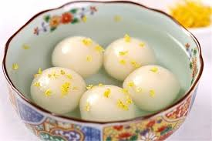
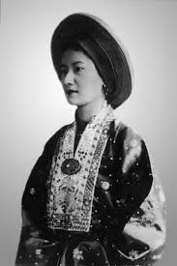
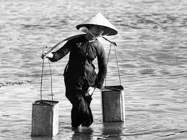
RẮN - NÁT
Cứng, tròn trịa
Hạnh phúc, giàu sang
Nhão, méo mó
Bất hạnh, nghèo khổ

Slide 12
RẮN NÁT MẶC DẦU TAY KẺ NẶN
Cặp từ trái nghĩa “ Rắn – nát ”: Tượng trưng cho số phận, cuộc đời
Tay kẻ nặn
( Xã hội phong kiến, gia đình, người chồng...)
>>> Hoàn cảnh sống phụ thuộc, cam chịu, phó thác;
không được làm chủ cuộc đời mình.
Hạnh phúc, sung sướng, giàu sang
Bất hạnh, khổ đau, nghèo túng

Slide 13
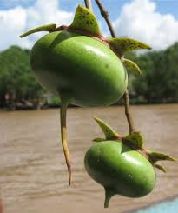
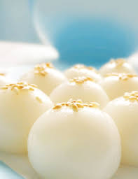
Cấu trúc “Mặc dầu…mà…vẫn…” đã tạo cho bài thơ một giọng điệu, một nét nghĩa mới so với bài ca dao than thân. Theo em đó là gì?
Thân em như trái bần trôi
Gió dập sóng dồi biết tấp vào đâu?
Rắn nát mặc dầu tay kẻ nặn
Mà em vẫn giữ tấm lòng son.
CA DAO THAN THÂN | BÁNH TRÔI NƯỚC
Câu hỏi tu từ Biết tấp vào đâu?: Lời than thở đầy tuyệt vọng trước một tương lai mờ mịt, vô định… | Cặp QHT “ Mặc dầu…mà…vẫn…”: Dù có phụ thuộc, phó thác bản thân mình nhưng vẫn mạnh mẽ vượt qua, khẳng định vẻ đẹp tâm hồn + Nhỏ bé nhưng không yếu đuối. + Phụ thuộc nhưng không tuyệt vọng.
Yếu đuối, buông xuôi, đau khổ, bất hạnh. | Bản lĩnh vững vàng, chiến thắng số phận.

Slide 14
“Rắn nát mặc dầu tay kẻ nặn Mà em vẫn giữ tấm lòng son”
Hình ảnh ẩn dụ: Tấm lòng thủy chung, son sắt.
Cấu trúc: “Mặc dầu…mà…vẫn...”:
+ Đối lập, tương phản giữa hoàn cảnh sống với phẩm chất, tâm hồn
+ Lời khẳng định một thái độ kiên trinh, một tấm lòng thủy chung với cuộc đời, với con người.
Tự hào, kiêu hãnh Ca ngợi vẻ đẹp của người phụ nữ xưa
Ngậm ngùi, xót xa Đồng cảm cho số phận, cuộc đời …
Mạnh mẽ, dứt khoát Lên án xã hội phong kiến nam quyền
Tha thiết, sâu lắng Tiếng nói bênh vực cho nữ quyền
Giọng điệu
Thái độ, cảm xúc

Slide 15
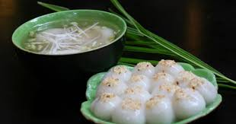
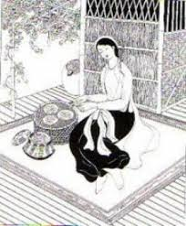
III. TỔNG KẾT
* Tả thực chiếc bánh trôi – một món ăn bình dị, mang đậm bản sắc dân tộc
BÁNH TRÔI NƯỚC
NỘI DUNG
* Trân trọng vẻ đẹp , phẩm chất trong sáng, son sắt của người phụ nữ xưa.
* Cảm thương cho số phận, cuộc đời chìm nổi, bị phụ thuộc của họ.
* Ngôn ngữ bình dị, trong sáng
* Kết cấu chặt chẽ, độc đáo, hàm súc
NGHỆ THUẬT
* Xây dựng sáng tạo hình ảnh thơ đa nghĩa.
* Sử dụng thành công các biện pháp tu từ: nhân hóa, ẩn dụ, đảo ngữ…
* Giọng điệu vừa tha thiết, sâu lắng vừa mạnh mẽ, rắn rỏi.

Slide 16
IV. LUYỆN TẬP – TRẢI NGHIỆM
NHÓM 1: Hãy kể tên các nữ anh hùng trong lịch sử chống giặc ngoại xâm của dân tộc Việt Nam.
NHÓM 2: Trong tổ chức bộ máy chính trị của nhà nước cũng có sự góp mặt của những người phụ nữ “Giỏi việc nước, đảm việc nhà”. Đó là ai?
NHÓM 3: Ẩm thực của người Hà thành đã trở thành một nét văn hóa tao nhã,
“Miếng ngon Hà Nội” đã đi vào văn chương và sẽ mãi còn“Vang bóng một thời”.
Nếu là một hướng dẫn viên du lịch cho du khách quốc tế, em sẽ giới thiệu các món ăn nào của người Hà Nội?
NHÓM 4: Hãy trình bày một ca khúc hoặc giới thiệu một tác phẩm nghệ thuật có chủ đề: Tôn vinh vẻ đẹp người phụ nữ Việt Nam.

Slide 17
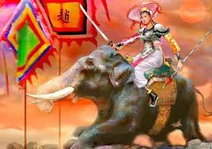
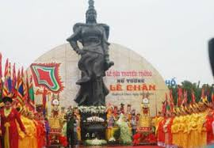
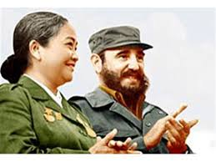
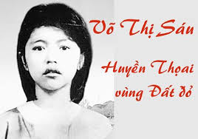
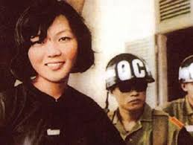
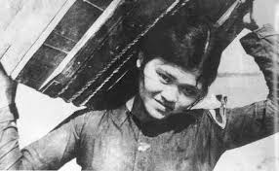
1. NỮ ANH HÙNG TRONG LỊCH SỬ VIỆT NAM
Hai Bà Trưng
Bà Triệu
Lê Chân
Bùi Thị Xuân
Nguyễn Thị Định
Võ Thị Sáu
Võ Thị Thắng
Ngô Thị Tuyển

Slide 18
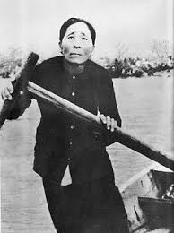
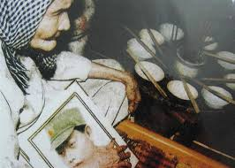
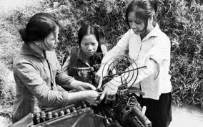
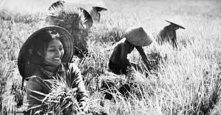
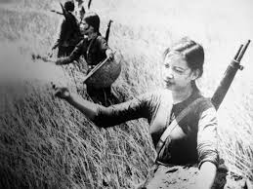
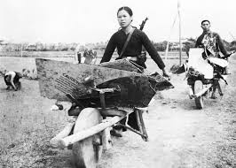
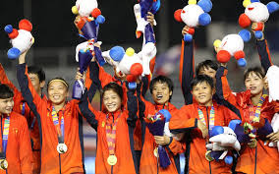
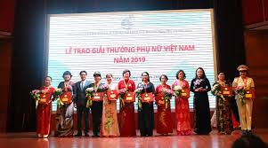
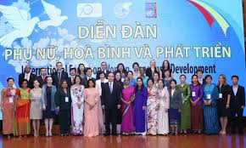
SỨC MẠNH CỦA NGƯỜI PHỤ NỮ VIỆT NAM XƯA VÀ NAY

Slide 19
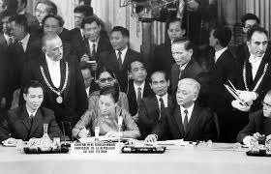
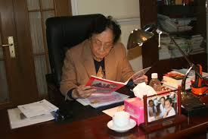
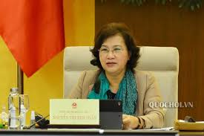
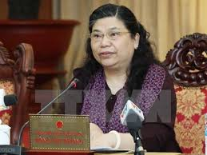
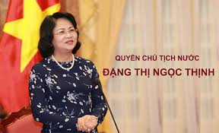
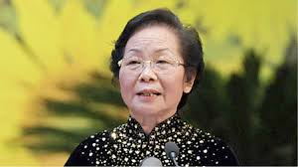
2. NỮ CHÍNH TRỊ GIA CỦA ĐẤT NƯỚC VIỆT NAM
Phó chủ tịch nước: Bà Nguyễn Thị Bình
Chủ tịch quốc hội
Bà Nguyễn Thị Kim Ngân
Phó CTQH
Bà Tòng Thị Phóng
Phó chủ tịch nước
Bà Đặng Thị Ngọc Thịnh
Phó chủ tịch nước
Bà Nguyễn Thị Doan

Slide 20
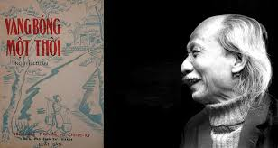
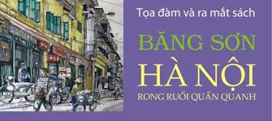
3. ẨM THỰC CỦA NGƯỜI HÀ THÀNH QUA LĂNG KÍNH NGHỆ SĨ.

Slide 21
EM ƠI… HÀ HỘI PHỐ…
NÉT THANH LỊCH CỦA NGƯỜI TRÀNG AN

Slide 22
4. TÔN VINH VẺ ĐẸP CỦA NGƯỜI PHỤ NỮ VIỆT NAM

Slide 23
THỜI GIAN TA BÊN NHAU - RỒI SẼ THÀNH KỈ NIỆM KÍ ỨC TA BÊN NHAU - MÃI MÃI CHẲNG PHAI MỜ
Lần đầu làm việc ấy..
Tròn quá!
Tay kẻ nặn...
Hắn là ai ???

Slide 24
CÓ MỘT SỰ KHÉO LÉO KHÔNG HỀ NHẸ
Mình thích thì mình ăn thôi...

Slide 25
GÓC SẺ CHIA
Bài thơ đã cung cấp cho em những hiểu biết gì?
Em cảm nhận được gì từ bài thơ «Bánh trôi nước»?
Sau tiết học,
em có còn thắc mắc hay vương vấn
gì không?
Sau khi học xong
tác phẩm này,
em mong muốn điều gì?

Slide 26
V. DẶN DÒ
Bài tập về nhà
1. Học thuộc bài thơ « Bánh trôi nước»
2. Phân tích một hình ảnh – một biện pháp tu từ mà em thích.
3. Viết một đoạn văn khoảng 8 – 10 câu nêu cảm nghĩ của em về người phụ nữ trong xã hội xưa.
Chuẩn bị bài mới
1. Soạn bài: Quan hệ từ
2. Chuẩn bị:
* Tổ 1+2 thống kê các quan hệ từ và nêu khái quát ý nghĩa.
* Tổ 3+4 sưu tầm những câu thơ, ca dao có sử dụng quan hệ từ và cặp quan hệ từ.

